Slide 1
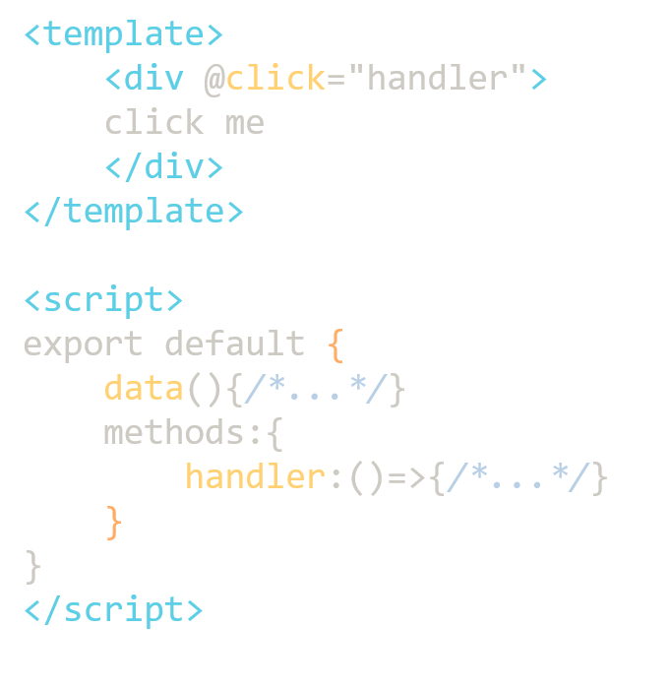
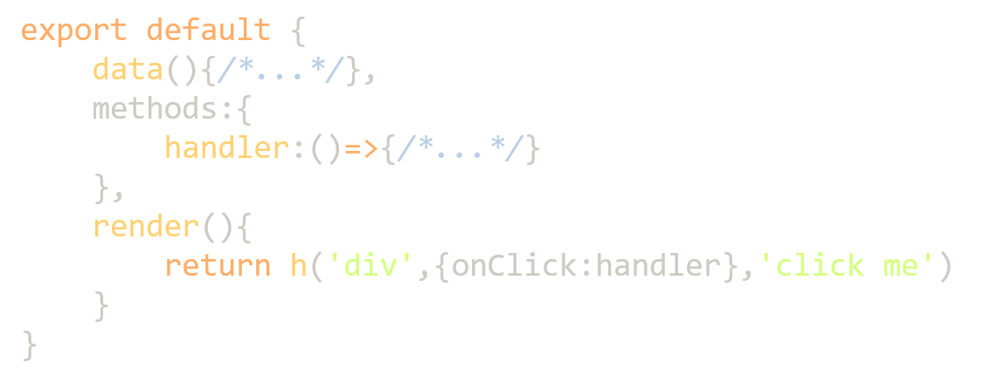
渲染器
虚拟DOM
H(‘div’,’hello’)
真实DOM
<div>hello<div>
编译器

Slide 2
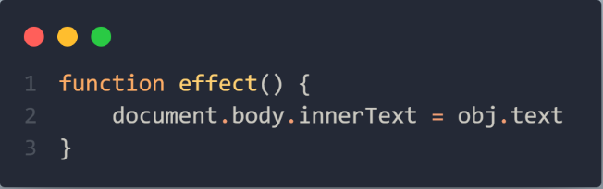
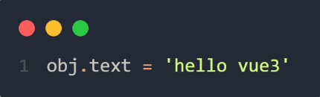
存储副作用函数的桶
effect()
执行effect()
触发读取操作
将副作用函数存储到桶中
存储副作用函数的桶
触发设置操作
effect()
取出并执行
将副作用函数从桶中取出并执行

Slide 3
WeakMap
key
obj-1
value
Map
obj-2
key
value
property-1
Set
property-2
effect-1
effect-2
obj-n
property-n
effect-n

Slide 4
WeakMap
key
data
value
Map
key
value
ok
Set
effectFn
text
Set
effectFn

Slide 5
data
ok
effectFn
text
effectFn

Slide 6
person.name=‘左同学’
function effect(){
document.body.innerText=
}
function effect(){
document.body.innerText=person.name
}
person.name
触发设置操作
触发读取操作
effect
effect()
effect()
存储副作用函数的桶

Slide 7
obj
obj
obj
obj
property1
property1
property1
property
effect1
effect1
effect1
effect1
property2
property2
effect2
effect2
effect1
obj2
property3
property3
property
effect3
effect1
effect1

Slide 8
WeakMap
key
{
"name": "小左同学",
"age": 18
}
value
Map
key
Set
value
()=> {console.log('副作用函数执行啦')
document.body.innerText = obj.age < 35 ? obj.name : '超龄了'}
name
Set
value
()=> {console.log('副作用函数执行啦')
document.body.innerText = obj.age < 35 ? obj.name : '超龄了'}
age

Slide 9
WeakMap
key
{
"name": "小左同学",
"age": 18
}
value
Map
key
Set
effectFn
() => {cleanup(effectFn)
activeEffect = effectFn;
fn()
}
value
deps
name
Set
() => {cleanup(effectFn)
activeEffect = effectFn;
fn()
}
effectFn
value
deps
age

Slide 11
CPU
存储器
I/O设备
运算器
控制器
DR
3
存储体
AR
2
6
ID
AC(C)
1
CU控制单元
PC
4
5
ALU
IR
PSW
时序部件

Slide 12
容量
速度
价格
寄存器
小
快
高
Cache
主存
大
慢
低
磁盘

Slide 13
1
校验结果 | P3 | P2 | P1 | 错误的位置
无错误的结果 | 0 | 0 | 0
 | 0 | 0 | 1 | 1
 | 0 | 1 | 0 | 2
 | 0 | 1 | 1 | 3
 | 1 | 0 | 0 | 4
 | 1 | 0 | 1 | 5
 | 1 | 1 | 0 | 6
 | 1 | 1 | 1 | 7
3
5
7
2
6
4
组别 | 组内数据
1 | 1357
2 | 2367
3 | 4567

Slide 14
2
先调一个0，1000是4位不够除5位的10011，填0；再调一个0，商1
10100
10011
101110000
1
不进位加法，1+1 =2 应该变为0再进1，但是这个结果为0，不进1
10011
10000
3
虽然10000 < 10011，但是仍然可以除，商1
10011
1100
4
最终的余数就是校验码

Slide 15
取指1 | 取指2 | 取指3 | … | … | … | 取指N
 | 分析1 | 分析2 | 分析3 | … | … | … | 分析N
 |  | 执行1 | 执行2 | 执行3 | … | … | … | 执行N
t
流水线建立时间：第一条指令执行完毕的时间
Δt
流水线周期：

Slide 16
10个扇区，30ms/周，得出：转过每个扇区的时间为3ms(读出来)。因为是单缓冲区，所以R1读完（3ms） + 送入缓冲区处理(6ms) = 9ms。因为磁盘实在不断的旋转的，所以当R1处理完毕后，磁头已经运动到R4的位置了，需要顺序处理R2的话，需要等待磁头重新转动到R2的位置，需要等待的时间为：8*3 = 24ms。
所以总共的时间为：9* （24+9） + 9 = 306ms
R1
R1
1
2
1
8
10
3
4
5
9
4
7
2
8
5
10
9
7
6
3
6
最长时间的模型
优化模型

Slide 17









Slide 18


样稿
chatGPT
Dall-E-2

Slide 19
运行态
进程的三种状态
就绪态
阻塞态

Slide 20
初始值：Int mutex = 1
初始值：Int mutex = -2
Pa()
{
P(mutex);
CSA
V(mutex);
}
mutex:1➡ 0
执行CSA模块
Pa()
{
P(mutex);
CSA
V(mutex);
}
mutex:-2➡ -1 ,因为不大于0，所以需要唤醒队列底部的程序Pb
等待队列
mutex:-1➡ 0 ,因为不大于0，所以需要唤醒队列底部的程序Pc
Pb()
{
P(mutex);
CSB
V(mutex);
}
Pa()
{
P(mutex);
CSB
V(mutex);
}
mutex:0➡ -1
加入等待队列
Pc
Pb
Pc()
{
P(mutex);
CSC
V(mutex);
}
Pc()
{
P(mutex);
CSC
V(mutex);
}
mutex:0➡ 1，结束
mutex:-1➡ -2
加入等待队列

Slide 21
int empty=5; /*信号量：缓冲区中空位的个数，初值5*/
int full=0; /*信号量：缓冲区中数据的个数，初值0*/
int mutex=1; /*信号量：缓冲区互斥使用，初值1，可用*/
Procducer_i( ) // i = 1…m
{
while(TRUE)
{
P(empty); // 生产一个数据
P（mutex）;
存一个数据到缓冲区（关键操作）
V(mutex)
V(full);
}
}
consumer_j( ) // j= 1…k
{
while(TRUE)
{
P(full); // 生产一个数据
P（mutex）;
从缓冲区取一个数据（关键操作）
V(mutex)
V(empty); // 消费一个数据
}
}

Slide 22
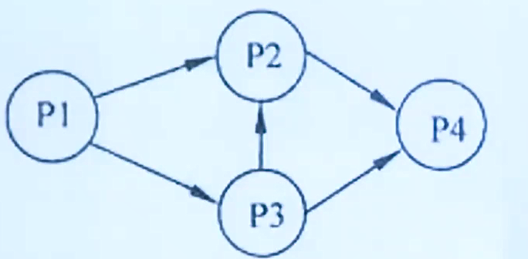
S1
S4
S2
S3
S5
S3设置给P3P2是因为P2要想执行，需要等待P1和P3都完成才行。

Slide 23
CPU
缓存（cache）
内存
外存（辅存）

Slide 24
R
S
A | B | C
A1 | B1 | C1
A1 | B2 | C2
A2 | B2 | C1
A | B | C
A1 | B2 | C2
A1 | B3 | C2
A2 | B2 | C1
R*A | R*B | R*C | S*A | S*B | S*C
A1 | B1 | C1 | A1 | B2 | C2
A1 | B1 | C1 | A1 | B3 | C2
A1 | B1 | C1 | A2 | B2 | C1
A1 | B2 | C2 | A1 | B2 | C2
A1 | B2 | C2 | A1 | B3 | C2
A1 | B2 | C2 | A2 | B2 | C1
A2 | B2 | C1 | A1 | B2 | C2
A2 | B2 | C1 | A1 | B3 | C2
A2 | B2 | C1 | A2 | B2 | C1
R ∪ S
R - S
A | B | C
A1 | B1 | C1
A1 | B2 | C2
A2 | B2 | C1
A1 | B2 | C2
A1 | B3 | C2
A2 | B2 | C1
A | B | C
A1 | B1 | C1
R ∩ S
A | B | C
A1 | B2 | C2
A2 | B2 | C1

Slide 25
JS之严格模式
"use strict"

